Slide 1
স্বাগতম

Slide 2
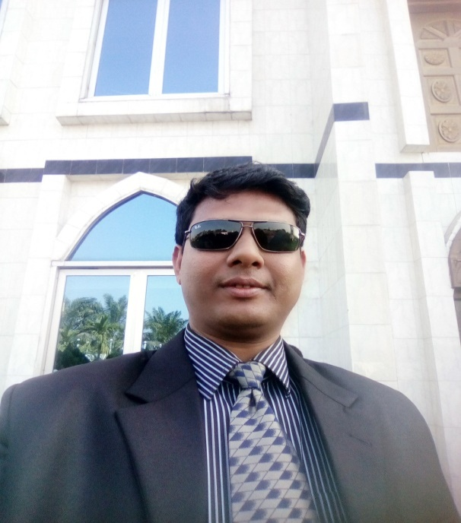
দিবস চন্দ্র সিংহ সহকারি শিক্ষক (ব্যবসায় শিক্ষা ) কোটচাঁদপুর সরকারি মডেল পাইলট মাধ্যমিক বিদ্যালয় কোটচাঁদপুর,ঝিনাইদহ
শিক্ষক পরিচিতি

Slide 3
বিষয়ঃ
সময়-৫০ মিনিট

Slide 4
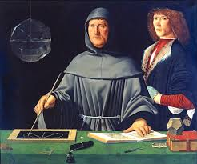
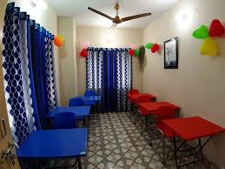
নিচের চিত্রগুলি লক্ষ্য করি

Slide 5
আজকের পাঠঃ দু’তরফা দাখিলা পদ্ধতি

Slide 6
শিখন ফলঃ
১।এই পাঠ শেষে শিক্ষার্থীরা দু’তরফা দাখিলা পদ্ধতি কি তা জানবে ।
২। দু’তরফা দাখিলা পদ্ধতিতে লেনদেন সমূহ কিভাবে হিসাবভূক্ত করতে হয় তা জানবে।
৩।প্রতিটি লেনদেনের হিসাব সমূহের ব্যাখ্যা সম্পর্কে জানবে।

Slide 7
লেনদেনকে ডেবিট-ক্রেডিটে বিশ্লেষণ করে লিপিবদ্ধ (জাবেদা), শ্রেণীবদ্ধ (খতিয়ান), ত্রুটি নির্ণয় (রেওয়ামিল) করে ব্যবসায়ের আর্থিক ফলাফল (ক্রয়-বিক্রয় ও লাভ-ক্ষতি হিসাব) ও আর্থিক অবস্থা (উদ্বৃত্তপত্র) নির্ণয় করার পদ্ধতিকে দুতরফা দাখিলা পদ্ধতি বলে।

Slide 8
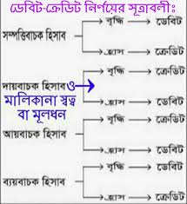
লেনদেন সমূহ হিসাবভূক্ত করার নিয়মাবলীঃ

Slide 10
একটি উদাহরণের সাহায্যে আরও একটু পরিস্কার করা যায়ঃ
১।জানাব রঙ্গন ২০২০ সালে জানুয়ারীর ১ তারিখে নগদ ১০০০০০ টাকার মূলধন নিয়ে ব্যবসা শুরু করেন।
২।নগদে মাল ক্রয় ২০০০০ টাকা।

Slide 11
সমাধান
তারিখ | বিবরন | খঃপৃ | ডেবিট পরিমান | ক্রেডিট পরিমান
জানু-১ | নগদান হিঃ ডেঃ মূলধন হিঃ ক্রেঃ |  | ১০০০০০ | ১০০০০০
২ | ক্রয় হিঃ ডেঃ নগদান হিঃ ক্রেঃ |  | ২০০০০ | ২০০০০

Slide 12
উক্ত লেনদেন গুলির ডেবিট ও ক্রেডিট কিভাবে হল সেটি এবার দেখা যাক
তারিখ | বিবরন | খঃপৃ | ডেবিট পরিমান | ক্রেডিট পরিমান | ব্যাখ্যা
জানু-১ | নগদান হিঃ ডেঃ মূলধন হিঃ ক্রেঃ |  | ১০০০০০ | ১০০০০০ | সম্পদ বৃদ্ধি মালিকানা স্বত্ব বৃদ্ধি
২ | ক্রয় হিঃ ডেঃ নগদান হিঃক্রেঃ |  | ২০০০০ | ২০০০০ | ব্যয় বৃদ্ধি সম্পদ হ্রাস

Slide 13
বাসার কাজ
১।নগদে মাল বিক্রয়-৩০০০০ টাকা
২। ব্যাবসায়ের ব্যবহারের জন্য ২৩০০০ টাকার আসবাবপত্র ক্রয়
৩।ব্যাংকে জমা দেওয়া হল ৪০০০০ টাকা।
উপরোক্ত লেনদেন গুলির ডেবিট ও ক্রেডিট নির্ণয় পূর্বক ব্যাখ্যা প্রদান কর।

Slide 14
mevB‡K ab¨ev`

